Slide 1

BÀI 11
LUYỆN TẬP SỬ DỤNG PHẦN MỀM BẢNG TÍNH
(Bài tập theo nhóm)

Slide 2

KHÁM PHÁ
Nhiệm vụ:
- Chia lớp thành các nhóm, mỗi nhóm 3 đến 4 học sinh thực hiện một bài tập
- Cả nhóm cần tìm hiểu mô tả nhiệm vụ và yêu cầu của bài tập, sau đó sẽ cùng nhau thực hiện và báo cáo kết quả ở 1 tiết học.

Slide 3

+ Tệp 1 chứa trang tính thể hiện nội dung theo yêu cầu, đây là sản phẩm của bài tập. Các tiêu chuẩn đánh giá sản phẩm được nêu trong Hình 1.

Slide 4

+ Tệp 2 chứa báo cáo của nhóm, được chuẩn bị bằng phần mềm soạn thảo văn bản hoặc phần mềm trình chiếu, nội dung của báo cáo trả lời cho các câu hỏi ở Hình 2.

Slide 5

LUYỆN TẬP
Bài 1. Bảng điểm tổng kết Học kì I
Hãy tạo bảng tính để nhập dữ liệu và tính điểm tổng kết Học kì I của một tổ (hoặc nhóm em). Bảng điểm tổng kết có kết quả (bằng điểm) của tất cả các môn học.
Chú ý:
- Dữ liệu ở các hàng Điểm cao nhất, Điểm thấp nhất, Điểm trung bình cộng của tổ phải được tính tự động
- Tùy ý trình bày để được trang tính đẹp và nổi bật

Slide 6
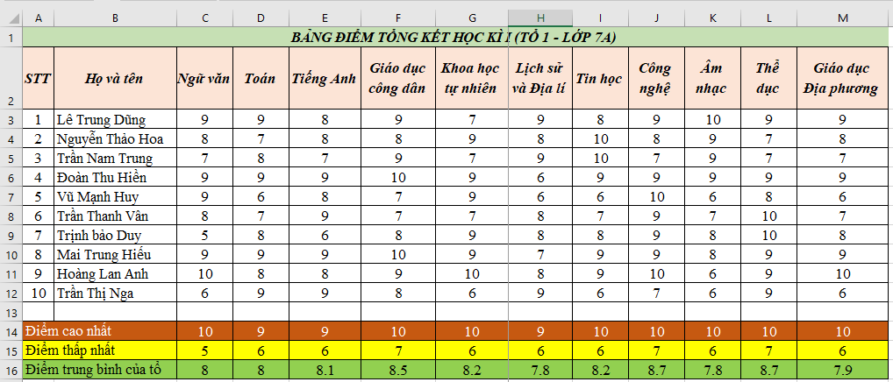
Minh họa

Slide 7
Bài 2. Bảng số liệu xuất khẩu gạo của Việt Nam
Hãy tạo bảng tính để nhập dữ liệu về xuất khẩu gạo của Việt Nam trong hai năm liên tiếp gần nhất và thực hiện một số thống kê. Việt Nam xuất khẩu gạo sang nhiều nước, tuy nhiên bảng này chỉ theo dõi tình hình xuất khẩu sang 10 nước mà Việt Nam đạt được lượng xuất khẩu lớn nhất ở năm đầu tiên trong hai năm được thống kê vào bảng. Với mỗi nước, dữ liệu nhập vào bảng tính gồm số lượng gạo xuất khẩu sang nước đó ở mỗi năm (đơn vị nghìn tấn) và tổng giá trị của lượng xuất khẩu (đơn vị USD).

Slide 8
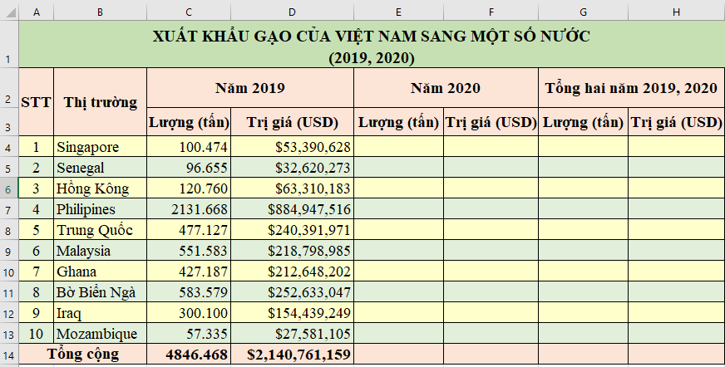
Minh họa

Slide 9
- Sau khi nhập dữ liệu cần thực hiện:
+ Thêm các cột để thống kê tổng số lượng gạo xuất khẩu và tổng trị giá xuất khẩu của Việt Nam sang mỗi nước trong hai năm đó
+ Thêm hai hàng cuối bảng để thể hiện dữ liệu thống kê tổng số lượng gạo xuất khẩu của Việt Nam sang 10 nước và số lượng xuất khẩu nhiều nhất sang một nước

Slide 10
Chú ý:
- Có thể tham khảo tại địa chỉ https://vinanet.vn
- Tùy ý trình bày để trang tính đẹp và nổi bật

Slide 11
Bài 3. Bảng thông tin về các nước Đông Nam Á (ASEAN)
Hãy tạo bảng tính gồm STT, Quốc gia, Thủ đô, Ngày Quốc Khánh, Diện tích, Dân số. Dựa trên dữ liệu đã nhập vào, hãy thực hiện một số thống kê. Mật độ dân số (người/km²). Tổng diện tích và tổng dân số của khối ASEAN. Mật độ dân cư cao nhất, thấp nhất.

Slide 12
Chú ý:
- Tìm trang thông tin mới nhất về các nước Đông Nam Á
- Thêm các hàng để chứa dữ liệu về mật độ dân cư cao nhất, thấp nhất
- Các dữ liệu thống kê phải được tính tự động dựa trên những dữ liệu nập vào ban đầu (bằng công thức, bằng hàm)
- Tùy ý trình bày để được trang tính đẹp và nổi bật

Slide 13
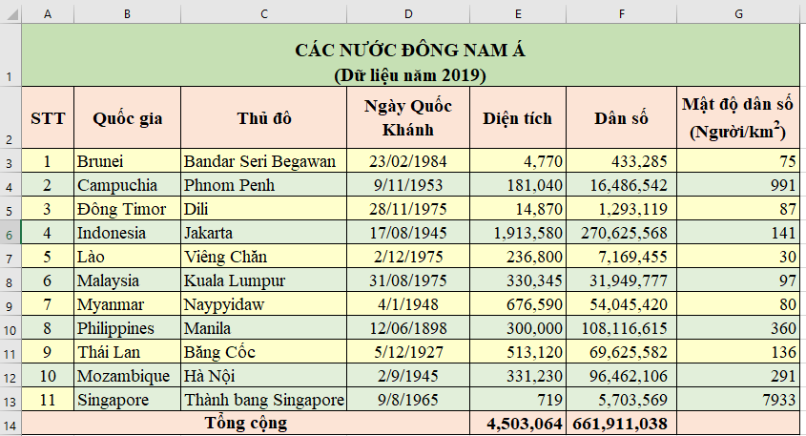
Minh họa

Slide 14

XIN CHÀO CÁC EM

